Slide 1
Berühmte deutsche Schriftsteller
Kusnezow Ilja und Wolkow Anton

Slide 2
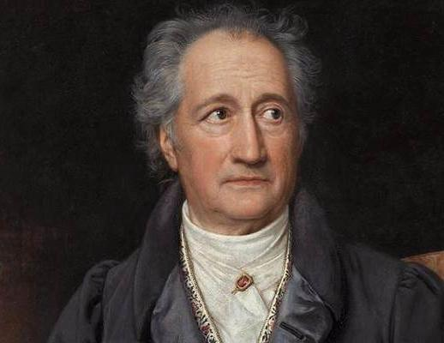
Johann Wolfgang von Goethe

Slide 3
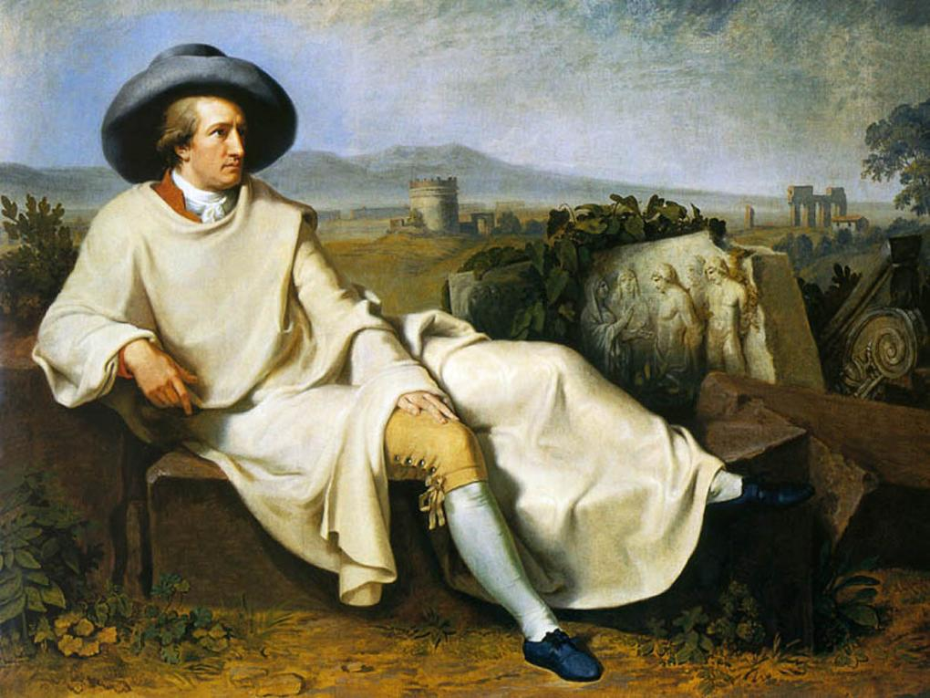

Slide 4
Goethe war der berühmteste deutsche Dichter der Welt. Er hat die grössten und schönsten Kunstwerke geschrieben.
Er wurde 1749 in Frankfurt am Main geboren.
Gothe schrieb sein erstes Schauspiel - “Gotz von Berlichinger”, und einige Jahre später das Trauerspiel - “ Egmont”.
Kurz vor seinem Tod vollendete er den 2. Teil des Dramas “Faust”, das zur Weltliteratur gehört.

Slide 5
Goethes Werke

Slide 6
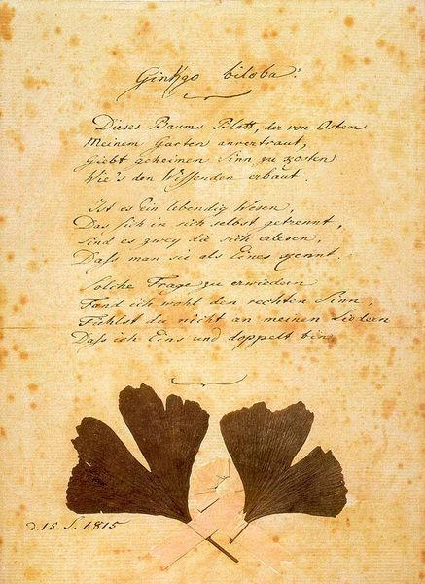

Slide 7
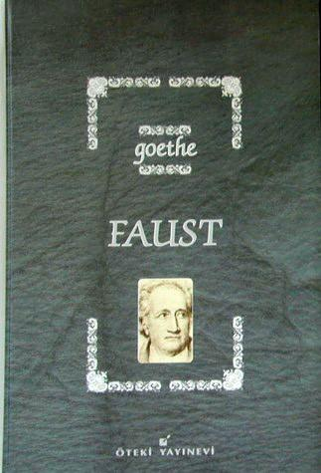

Slide 8
Die Dramen:
Die Laune des Verliebten
Die Mitschuldigen
Götz von Berlichingen
Hanswursts Hochzeit
Götter, Helden und Wieland
Egmont
Erwin und Elmire

Slide 9
Gedichte
1771: Mailied
1774: Prometheus
1777: An den Mond
1782: Der Erlkönig 1797 : Der Schatzgräber (Ballade)
1815: Totentanz

Slide 10
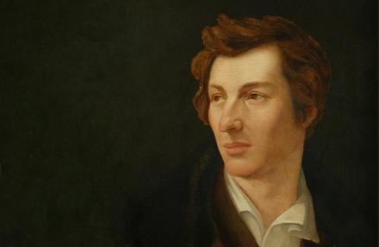
Heinrich Heine

Slide 12
Heinrich Heine ertstammte in einer reichen jüdischen Familie. Er wurde am 13. Dezember in Düsseldorf geboren. Sein erstes Buch gelang in 1822. Später war eine Gedichtsammlung geschrieben ,die nach Heines kurzem Verlieb in England im Oktober unter dem Titel “Buch der Lieder” erschien. Im Januar 1847 erschien die Buchfassung seines Versepor- “Affa Troll”. Heinrich Heine starb am frühen Morgen des 17. Februar 1856.

Slide 13
Heines Werke

Slide 15
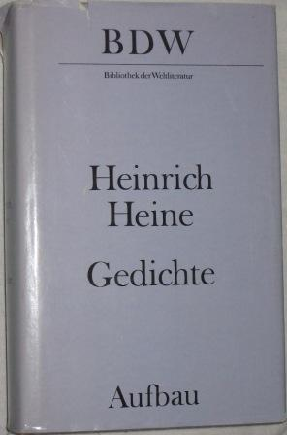

Slide 16
1834: Der Salon. Erster Teil .
1835 :Der Salon. Zweiter Teil
1836: Der Salon. Dritter Teil.

Slide 17
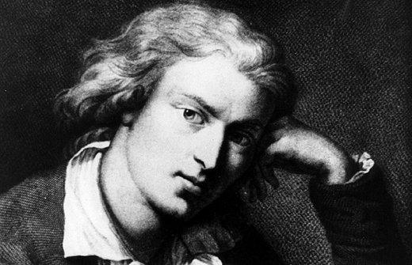
Friedrich Schiller

Slide 18
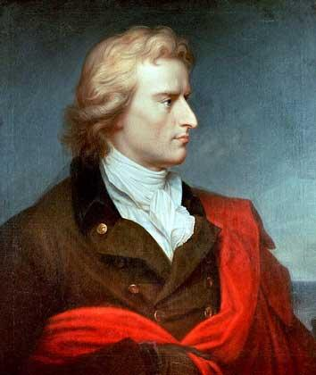

Slide 19
Friedrich Schiller wurde in Marbach geboren. Anonnym liess Schiller dann in Mannheim sein Schauspielen “Die Räuber” auffuhnen.
Das Drama hatte einen riesigen Erfolg. 1794 lernte Schiller Goethe näher kennen. Schiller hat das Schauspiel - ”Don Carlos’, “Wallenstein”, “die Jungfrau von Orleans” und “Maria Stuart” geschrieben. Sein letztes vollendetes Drama ist “Welhelm Tell”.
So ist er schon 1805 mit 46 Jahren in Weimar gestorben.

Slide 20
Seine Werke

Slide 21
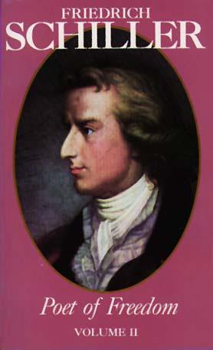

Slide 23
Dramatische Werke
Die Räuber
Kabale und Liebe
Don Karlos
Wallenstein
Maria Stuart
Die Jungfrau von Orléans
Wilhelm Tell
Demetrius

Slide 24
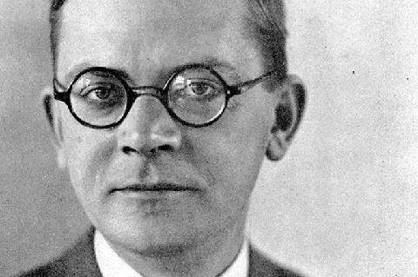
Hans Fallada (Rudolf Ditzen)

Slide 25
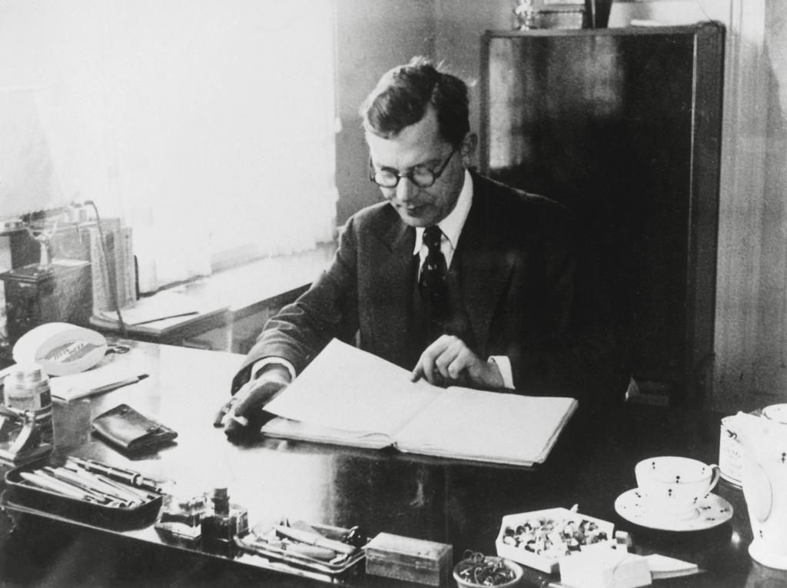

Slide 26
Hans Fallada(1893 – 1947) – ein bekannter deutscher Erzähler und Chronist der Jahre nach dem ersten Weldkrieg. 1932 machte ihn sein Roman “Kleiner Mann – was nun?” weltberühmt. Andere bekannte Werke sind “Wölf unter Wölfen”,”Jeder stirbt für sich allein”.

Slide 27
Falladas Werke

Slide 30
Werke
Anton und Gerda,
Kleiner Mann – was nun?,
Wir hatten mal ein Kind,
Märchen vom Stadtschreiber,
Hoppelpoppel – wo bist du?,
Wolf unter Wölfen,
Der eiserne Gustav.

